Slide 1
PRESUPUESTO PARTICIPATIVO 2020 MUNICIPALIDAD DISTRITAL DE INDEPENDENCIA
GERENCIA DE PLANIFICACIÓN, PRESUPUESTO Y
RACIONALIZACIÓN
SESIONES INFORMATIVAS
Abril 2019

Slide 2
PRESUPUESTO PARTICIPATIVO 2020
DEFINICIÓN:
Cuando nos referimos al presupuesto participativo, hablamos de un instrumento de política y a la vez de gestión, a través del cual las autoridades locales, así como las organizaciones de la población, debidamente representadas, definen en conjunto qué se quiere lograr, cómo y en qué se van a orientar los recursos, teniendo en cuenta la visión de futuro y los objetivos del Plan de Desarrollo Concertado del distrito.

Slide 3
PRESUPUESTO PARTICIPATIVO 2020
Desde el año 2003 en que se promulgó la Ley Marco del Presupuesto Participativo No. 28056
De otro lado, en la gestión pública, han surgido nuevos enfoques para elaborar el presupuesto público como el presupuesto por resultados (PpR).
El Presupuesto Participativo basado en Resultados comprende la incorporación al proceso del Presupuesto Participativo de la gestión por resultados en los que el ciudadano y los resultados que estos
requieren y valoran se constituyen en el eje del accionar público.
Para tal fin, se estructuran los presupuestos en función a los productos, es decir bienes y servicios que la población recibe de parte de las instituciones públicas, para lograr los resultados.

Slide 4
PRESUPUESTO PARTICIPATIVO 2020
1. ¿Qué es el Presupuesto por Resultados (PpR)?
El PpR es una estrategia de gestión pública que permite vincular la asignación de recursos presupuestales a bienes y servicios (productos) y a resultados a favor de la población, con la característica de permitir que estos puedan ser medibles. El PpR permite:
Definir resultados vinculados a cambios que permitan solucionar problemas que afectan a la población y generar el compromiso para alcanzarlos.
Determinar responsables en el logro de los resultados.
Establecer mecanismos para generar información sobre los productos (bienes y servicios), los resultados y la gestión realizada para su logro.
Evaluar si se está logrando los resultados a favor de la población.
Usar la información para decidir en qué y cómo se va a gastar los recursos públicos, así como para la rendición de cuentas.
Contribuye con la mejora de la calidad del gasto público al permitir que las entidades del Estado hagan un uso más eficiente y eficaz de los recursos públicos:
se prioriza el gasto público en la provisión de productos (bienes y servicios) que, según la evidencia, contribuyen al logro de resultados vinculados al bienestar de la población.

Slide 5
PRESUPUESTO PARTICIPATIVO 2020
Con fecha 26 de marzo de 2019, mediante Ordenanza 394-2019-MDI se aprobó el Reglamento Marco para el Proceso del Presupuesto Participativo 2020 de la Municipalidad.

Slide 6
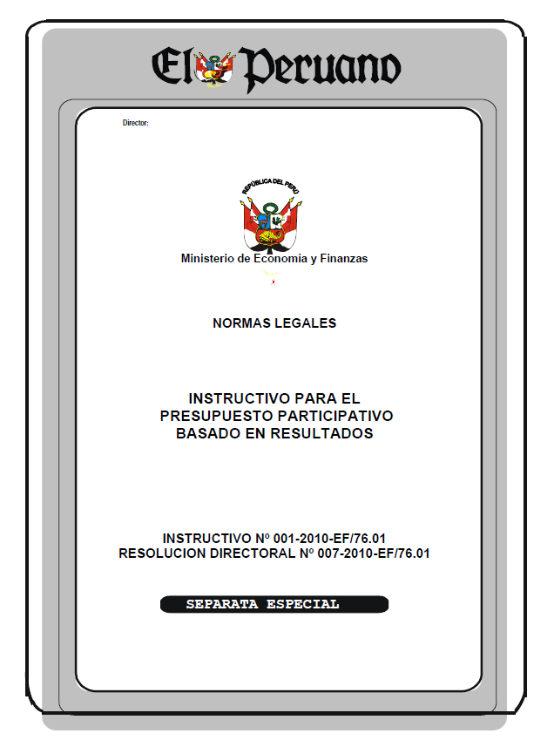
PRESUPUESTO PARTICIPATIVO 2020
2. Fase de Concertación
2.1 Desarrollo de Talleres de Trabajo
2.1.1 Taller de Identificación y Priorización de Resultados
Paso 2: Identificación y Priorización de Resultados
Tiene como objetivo identificar los resultados, especificados
en términos de mejoras en el bienestar ciudadano, a fin de permitir,
posteriormente, una adecuada asignación de los recursos públicos
para el logro de los mismos. El Equipo Técnico presenta a los agentes
participantes el diagnóstico del ámbito territorial para conocimiento e
información con el objeto de ser utilizado en la identificación y
priorización de resultados.

Slide 7
PRESUPUESTO PARTICIPATIVO 2020
CUADRO COMPARATIVO 2015 - 2019 AGENTES PARTICIPANTES E INICIATIVAS DE PROYECTOS PRIORIZADAS
2015 |  | 2016 |  | 2017 |  | 2018 |  | 2019
Agentes Participantes | Iniciativas Priorizadas | Agentes Participantes | Iniciativas Priorizadas | Agentes Participantes | Iniciativas Priorizadas | Agentes Participantes | Iniciativas Priorizadas | Agentes Participantes | Iniciativas Priorizadas
274 | 4 | 444 | 4 | 373 | 3 | 305 | 6 | 59 | 6
S/. 4 150 395.47 |  | S/. 4 003 630.46 |  | S/. 3 607 462.35 |  | S/. 4 786 864.38 |  | S/. 4 300 242.00

Slide 8
PRESUPUESTO PARTICIPATIVO 2020
INFORME SITUACIONAL EJECUCION DE PROYECTOS |  |  |  |  |  |  |  | 2019
Ítem | Código Unico | Nombre del PIP | N° Beneficiarios | Eje Zonal | Monto Programado PMI | Monto Ejecutado | Registro de Cierre | OBSERVACIONES
01 | 2206609 | CREACION DEL CENTRO DE INTEGRACION CULTURAL EN EL EJE ZONAL INDEPENDENCIA, DISTRITO DE INDEPENDENCIA - LIMA - LIMA (3RA. ETAPA) | 194,375 | INDEPENDENCIA | 2,060,694.00 |  |  | Obra ejecutada en una primera etapa, la 3ra. Considera S/ 2'060,694*
02 | 2324487 | MEJORAMIENTO DEL SERVICIO DE TRANSITABILIDAD EN EL JR. MICAELA BASTIDAS DEL 1ER SECTOR DE INDEPENDENCIA - EJE ZONAL INDEPENDENCIA, DISTRITO DE INDEPENDENCIA - LIMA - LIMA (2DA. ETAPA) | 479 | INDEPENDENCIA | 0.00 |  |  | Para la segunda etapa se programó 300,000 con la consistencia DGIP quedó en S/ 0.00 está x Regularizar
03 | 2266753 | INSTALACION DEL SERVICIO DE PROTECCION EN LOS PASAJES: INDEPENDENCIA, LOS PINOS, LOS TULIPANES Y LOS JARDINES DEL AA.HH. 12 DE FEBRERO - 3RA ZONA DEL EJE ZONAL TAHUANTINSUYO, DISTRITO DE INDEPENDENCIA - LIMA - LIMA | 306 | TAHUANTINSUYO | 646,014.00
04 | 2248074 | INSTALACION DEL SERVICIO DE PROTECCION EN LOS PASAJES A, 1, E Y F DEL AA. HH. SANTA ROSA DE LIMA, EJE ZONAL EL ERMITAÑO, DISTRITO DE INDEPENDENCIA - LIMA - LIMA | 180 | EL ERMITAÑO | 557,418.00
05 | 2294988 | CREACION DEL SERVICIO DE PROTECCION EN EL PJE MANUEL SCORZA Y PJE MARIANO MELGAR DEL AA. HH. SAN CAMILO - EJE ZONAL LA UNIFICADA, DISTRITO DE INDEPENDENCIA - LIMA - LIMA | 372 | LA UNIFICADA | 495,230.00
06 | 2097898 | CONSTRUCCION DE MUROS DE CONTENCIÓN EN LOS PJES. ALFONSO UGARTE Y DANIEL ALCIDES CARRIÓN DEL AA.HH. 4 DE DICIEMBRE DEL EJE ZONAL TÚPAC AMARU, DISTRITO DE INDEPENDENCIA-LIMA-LIMA | 576.00 | TUPAC AMARU | 540,886.00 |  |  | Por el techo presupuestal se llegó a programar solo una parte de S/ 1'102,543.9

Slide 9
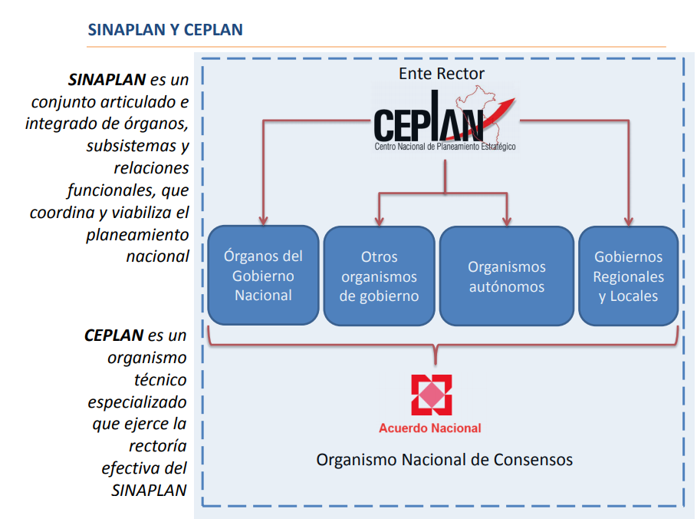
CEPLAN

Slide 10
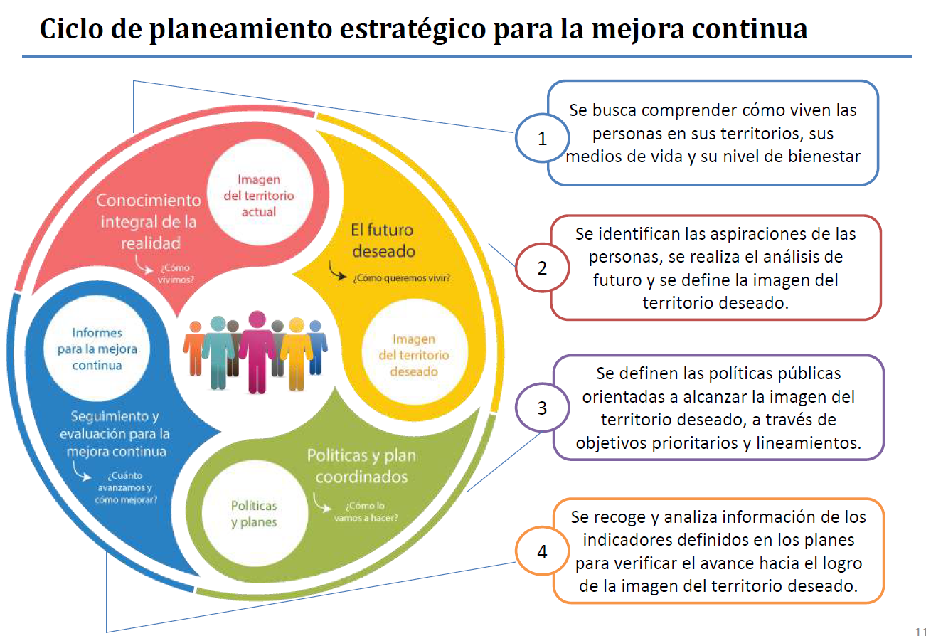
PLANEAMIENTO ESTRATÉGICO

